Slide 1
Un agente AI per l’orientamento post diploma
Architettura Agentica basata sul libro
‘AI Engineering’ di Chip Huyen
Sviluppo con LangGraph, Groq e FastAPI

Slide 2
Il Problema: Limiti dei Chatbot
Staleness Informativa: La conoscenza degli LLM è ferma alla data di fine addestramento.
Incapacità di aggiornamento: Un modello standard non sa quali bandi sono aperti oggi.
Allucinazioni: Tendenza del modello a inventare link o requisiti non esistenti.

Slide 3
Il Problema: Limiti del RAG Statico
Manutenzione: Aggiornare un database di migliaia di corsi è costoso e lento.
Mancanza di verifica: Il RAG recupera documenti ma non può verificare se un sito è attivo.
Obiettivo: Creare un agente capace di agire nel mondo reale (Web).

Slide 4
Scelte Progettuali: Architettura
Paradigma Agentico: Scomposizione in Planning ed Execution.
Real-time Web Search: Uso del web come memoria esterna dinamica (Huyen, pag. 279).
Integrità Strutturata: Gestione dello stato tramite Pydantic V2.

Slide 5
Scelte Progettuali: Affidabilità
Memory Management: Stato persistente che non perde dati tra i messaggi.
ReAct Pattern: Ciclo Ragionamento + Azione + Riflessione (Reflection).
Backend Asincrono: Uso di FastAPI per gestire i tempi della ricerca web.

Slide 6
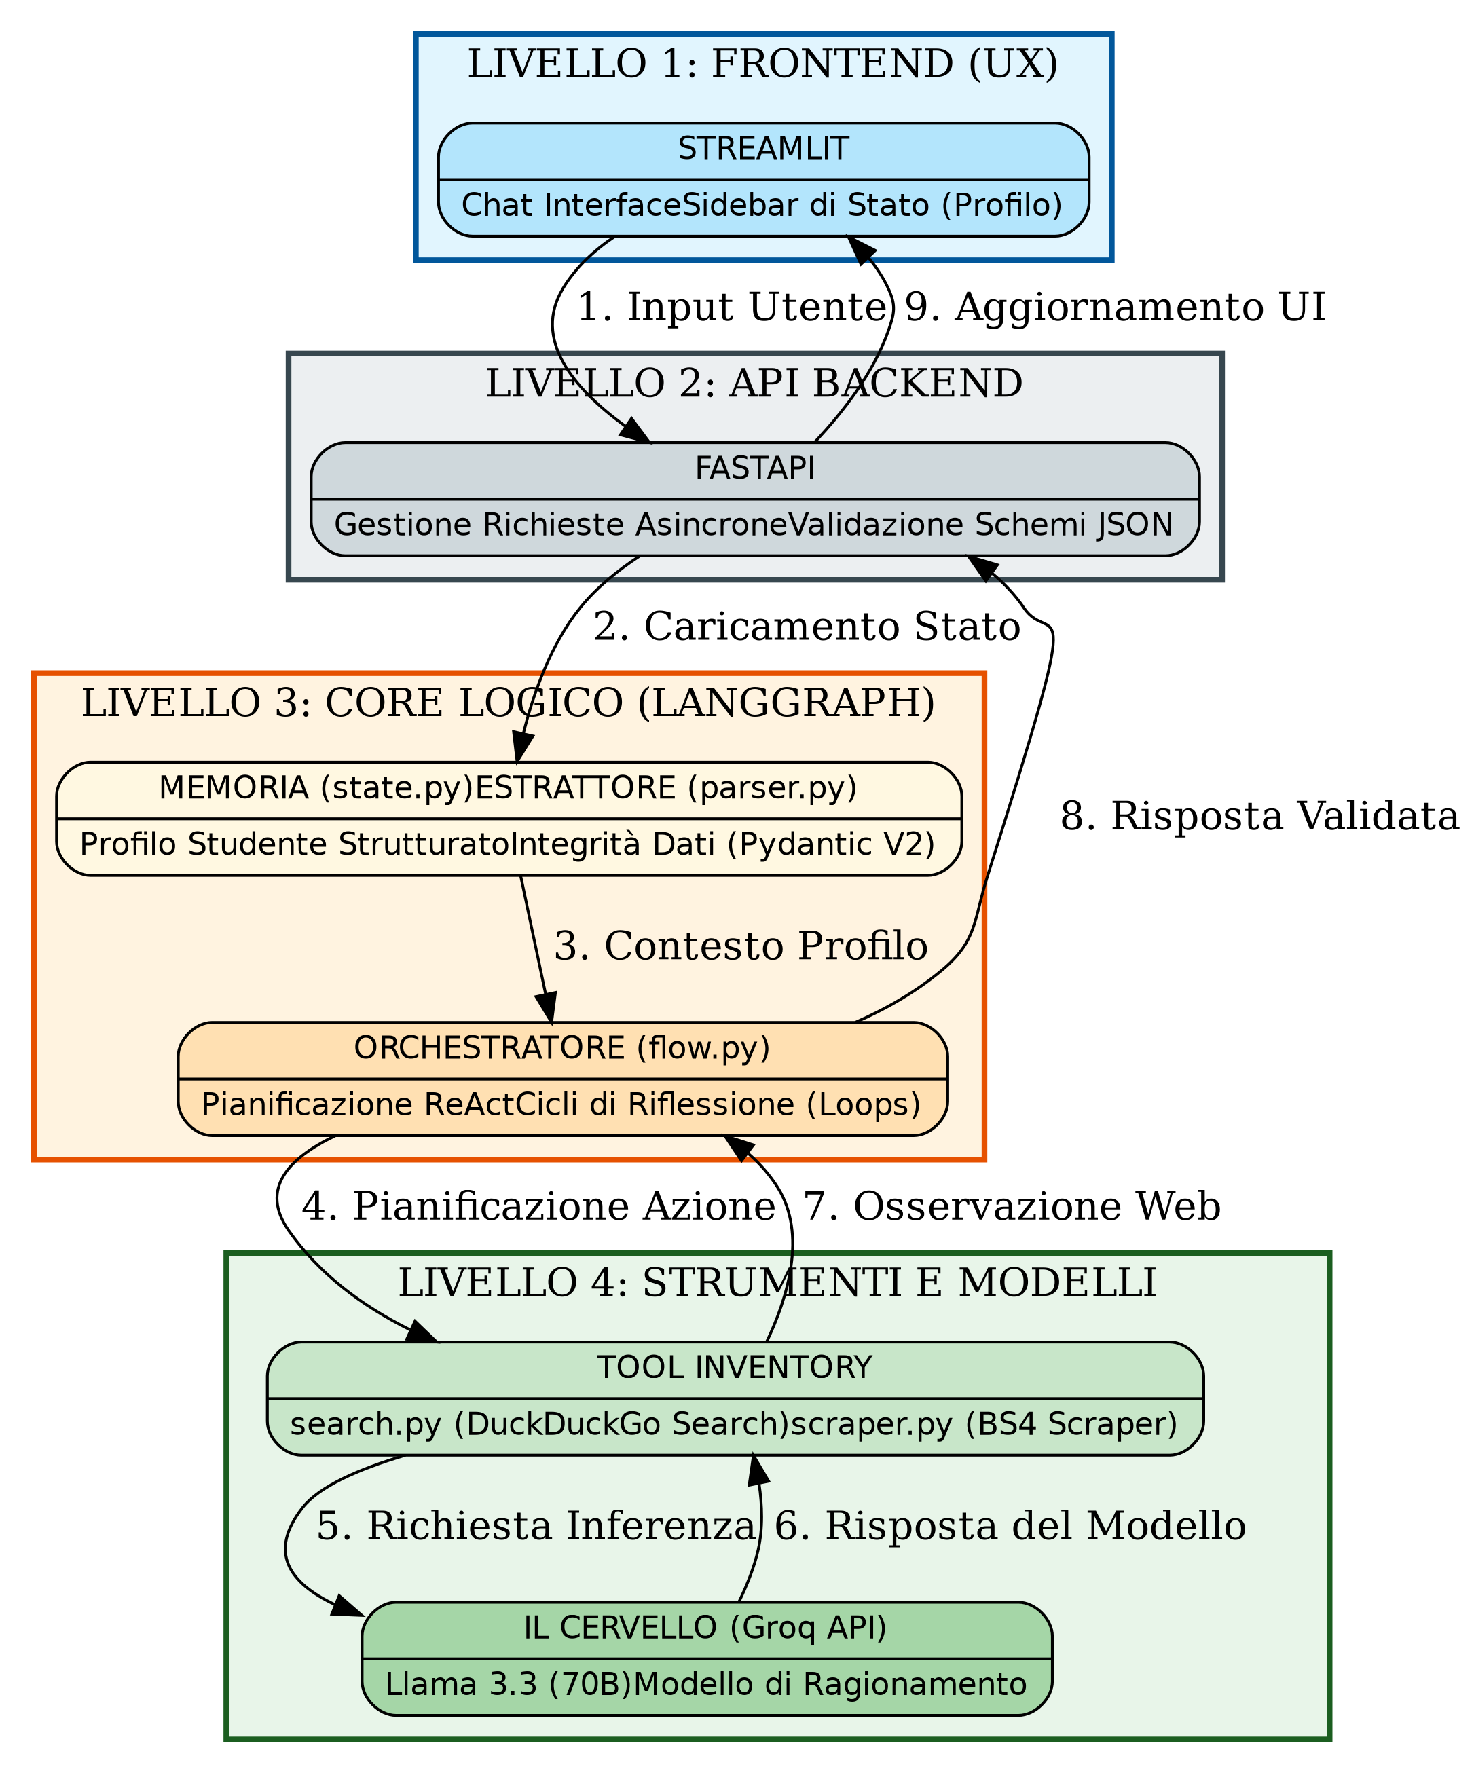
1. Frontend: Streamlit (UX)
Interfaccia Conversazionale: Dialogo naturale studente-orientatore
Sidebar di Ispezione: Mostra in tempo reale i dati estratti.
Trasparenza (Huyen, pag. 289):
Validare i dati aumenta la fiducia.

Slide 7
2. Backend:
FastAPI
Service Interface: Contratto JSON tra UI e Grafo.
Async Handling: Gestione parallela di web search e inferenza.
Validazione:
Controllo dei tipi tramite Pydantic.

Slide 8
3a. Core:
LangGraph (Logic)
Orchestrazione: Definisce il grafo degli stati.
Feedback Loops: Permette all’agente di auto-correggersi.
Router:
Decide se attivare i tool o rispondere.

Slide 9
3a. Core:
LangGraph (Logic)
Orchestrazione: Definisce il grafo degli stati.
Feedback Loops: Permette all’agente di auto-correggersi.
Router:
Decide se attivare i tool o rispondere.

Slide 10
3b. Memoria: state.py
Persistenza:
Memorizza i vincoli per tutta la sessione.
•Context Construction (Pag. 253):
Inserisce i dati utente nel prompt.
Integrità: Impedisce di confondere i parametri.

Slide 11
3c. Estrazione: parser.py
Feature Engineering: Isola i fatti rilevanti dal testo libero.
Structured Output: Converte frasi in oggetti Python validati.
LangChain:
Uso di .with_structured_output().

Slide 12
4. Risorse:
Groq & Tool
Llama 3.3 (Groq): Ragionamento ad alta velocità (LPU).
Tool Inventory (Pag. 278):
L’agente interagisce con il mondo esterno.

Slide 13
4a. Tool:
Web Search (search.py)
Retrieval Live:
Trova bandi e aziende attive ora.
Query Writing: L’agente genera query mirate.
DuckDuckGo: Nessun database statico obsoleto.

Slide 14
4b. Tool:
Scraper (scraper.py)
Deep Inspection:
Legge il testo delle pagine per estrarre requisiti.
Reliability (Pag. 299: Gestione dei blocchi via User-Agent.
Grounding: Consigli basati su fatti letti.

Slide 15
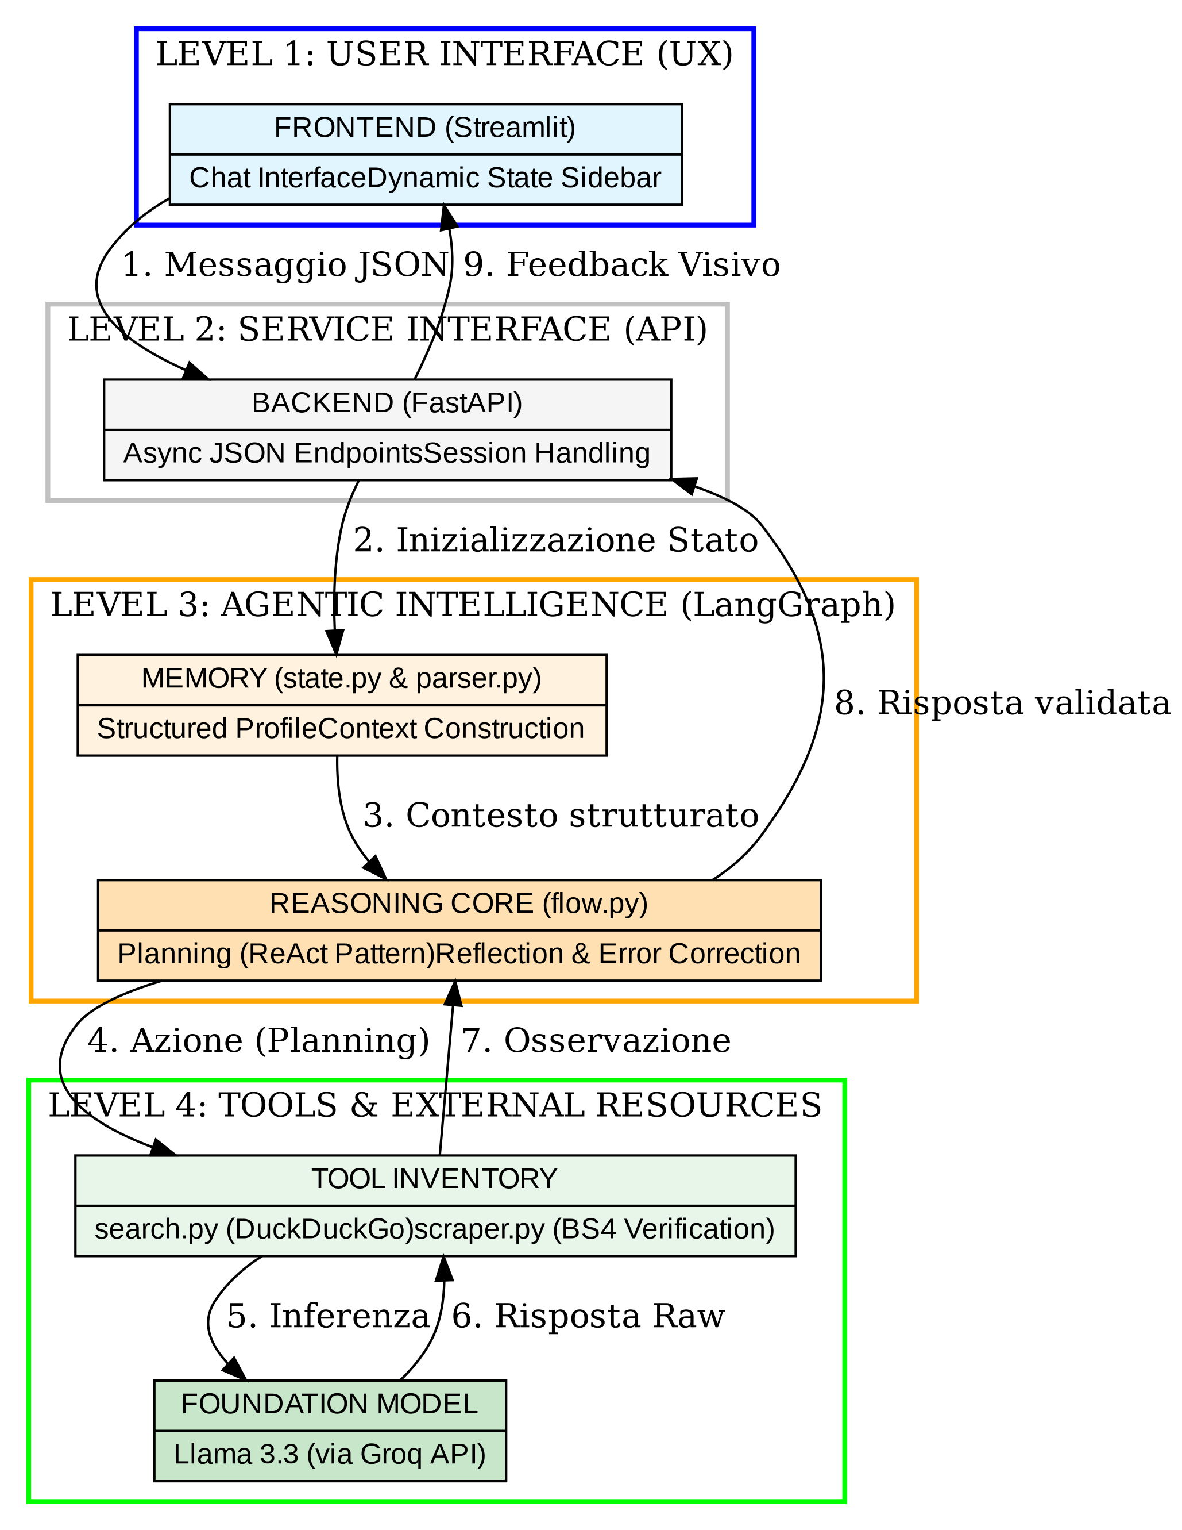
Ciclo Vita: Step 1 Percezione
ESEMPIO: Marco dice "Vivo a Milano e voglio lavorare nella Cybersecurity".
1. Il nodo PARSER analizza il messaggio.
2. Estrae "Milano" e "Cybersecurity".
3. Scrive i dati in STATE.PY.
4. La Sidebar di Streamlit si aggiorna visivamente.

Slide 16
Ciclo Vita: Step 2 Planning
L’ANALYZER riceve il profilo aggiornato.
1. Ragionamento: "So cosa cerca Marco, ma mi mancano le aziende reali".
2. Intento: Genera il comando AZIONE: RICERCA.
3. Decoupling (Pag. 282): Pianifica l’azione prima di eseguirla.

Slide 17
Ciclo Vita: Step 3 Action & Tool
Esecuzione nel mondo esterno.
1. Search: Trova link di aziende (Axitea, Cyberlys).
2. Scrape: Verifica se l’azienda X è realmente a Milano.
3. Observation: I dati tornano all’Analyzer come SystemMessage.

Slide 18
Ciclo Vita: Step 4 Reflection
Valutazione finale dei dati.
1. Reflection (Pag. 293): "Ho trovato dati coerenti? Sì".
2. Response: Formula il consiglio finale: "Ecco le aziende vicino a te...".
3. Fine: L’agente attende il prossimo messaggio di Marco.

Slide 19
Problemi: Loop Infiniti
Errore: RecursionLimit raggiunto.
Causa: L’agente cercava ossessivamente nuovi dati.
Soluzione: Tag espliciti (AZIONE:) e limite di passi nel grafo.
Engineering: Condizione di uscita nel router logico.

Slide 20
Problema: Reset Memoria
Errore: L’agente dimenticava le info al secondo messaggio.
Causa: Assenza di persistenza nel server FastAPI.
Soluzione: Profilo inviato bidirezionalmente tra UI e Backend.
Engineering: Stato stateless ma persistente lato client.

Slide 21
Conclusioni per l’AI Engineer
1. L’intelligenza (LLM) è solo un modulo del software.
2. L’ingegneria serve a rendere l’output prevedibile e sicuro.
3. Il feedback loop è ciò che rende un sistema agentico.
"Un agente è definito dal suo ambiente e dai suoi strumenti."

